Slide 1

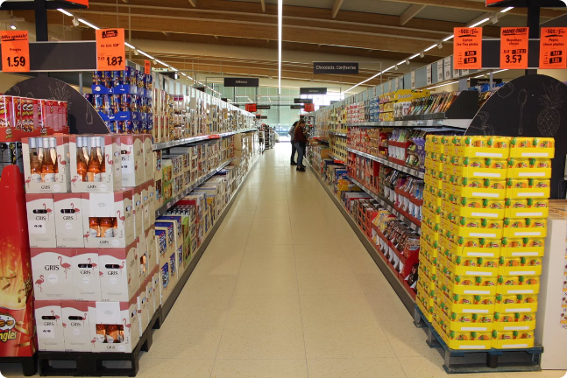
La Proximité dans la Grande Distribution
La proximité dans la grande distribution se réfère à des magasins de petite taille, souvent situés dans des zones urbaines ou rurales, qui visent à offrir une expérience de shopping rapide et pratique. Ces commerces de proximité se distinguent des grands supermarchés et hypermarchés par leur surface de vente réduite, leur localisation de proximité et leur assortiment ciblé sur les produits de première nécessité. Ils répondent aux besoins des consommateurs modernes en leur faisant gagner du temps, en offrant plus de praticité et en créant un lien de proximité et de convivialité.

Slide 2
Caractéristiques des Magasins de Proximité
Surface de Vente
Localisation
Assortiment
Les magasins de proximité ont généralement une surface inférieure à 400 m², ce qui les différencie des supermarchés et hypermarchés.
Ils sont souvent situés dans des zones à forte densité de population, comme les centres-villes ou les quartiers résidentiels, pour être facilement accessibles à pied ou en vélo.
L'offre est réduite mais bien ciblée, avec des produits de première nécessité et des articles de consommation courante.

Slide 3

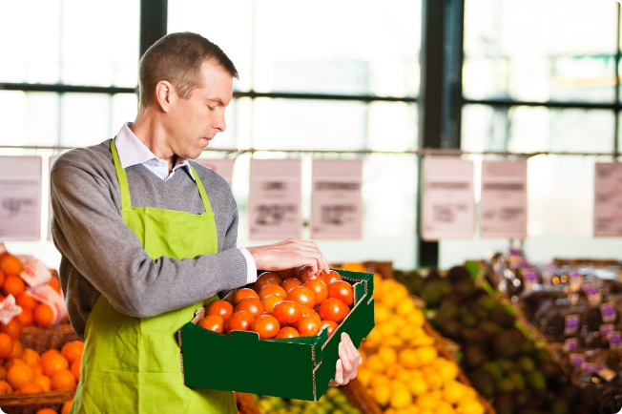
Avantages des Magasins de Proximité
1
Gain de Temps
Les clients peuvent faire leurs courses rapidement sans avoir à se déplacer loin.
2
Praticité
Les horaires d'ouverture sont souvent étendus, et certains magasins offrent des services supplémentaires comme la livraison à domicile ou le click & collect.
3
Convivialité
Ces magasins créent un lien de proximité avec les clients, favorisant une relation de confiance et de fidélité.

Slide 4

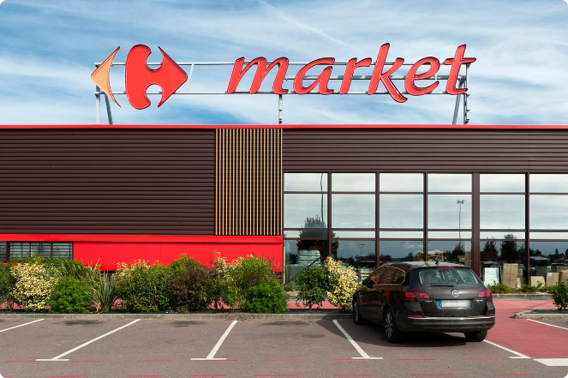
Stratégies des Enseignes de Proximité
Modernisation
Les grandes enseignes investissent dans la rénovation et la modernisation de leurs magasins de proximité pour répondre aux attentes des consommateurs modernes.
Diversification
Introduction de nouveaux services comme les casiers automatiques, les espaces de snacking, et les produits locaux pour attirer une clientèle variée.
Défis
La concurrence avec les supermarchés et hypermarchés, ainsi que la nécessité de maintenir des prix compétitifs malgré une surface de vente réduite.
Opportunités
La croissance de la population urbaine et les changements dans les modes de vie favorisent le développement des magasins de proximité, qui deviennent un relais de croissance important pour les groupes de distribution.

Slide 5
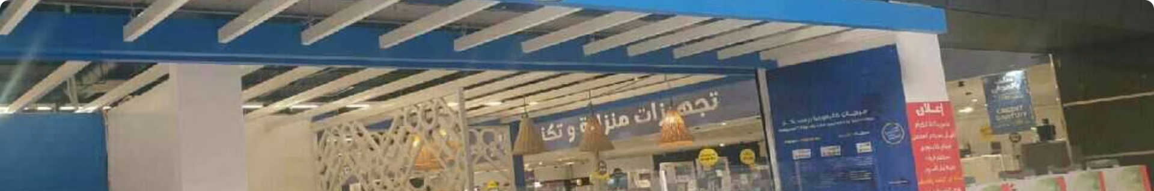



Le Concept Marjane City
Format Ultra-Urbain
Courses Rapides
Coin Cafette
Les magasins Marjane City sont de petite taille, avec une surface commerciale moyenne de 350 m².
Conçus pour faciliter les courses quotidiennes, ces magasins permettent aux clients de faire leurs achats rapidement et efficacement.
Un espace convivial où les clients peuvent se restaurer ou prendre un café, créant ainsi un lieu de rencontre et de vie pour la communauté locale.
Le groupe Marjane s'apprête à révolutionner l'expérience de shopping à Rabat avec l'ouverture de son tout premier magasin Marjane City au quartier Hassan de la capitale. Cette nouvelle enseigne ultra-urbaine vise à répondre aux besoins variés des clients en leur offrant une solution de shopping moderne et pratique.

